Slide 1
Leverage Certificates
-A Case of Innovative Financial Engineering

Slide 2
摘要
介紹何謂 Leverage Certificates(LC)。
對LC評價並分析發行LC的報酬率。
利用統計方法檢定這些結構型商品是否錯誤定價(mispricing)

Slide 3
結構型商品
結構型商品(Structured Notes)又稱連動式債券，其係透過財務工程技術，針對投資者對於市場之不同預期，以拆解或組合衍生性金融商品(股票、一籃子股票、指數、一籃子指數、利率、貨幣、基金、商品及信用等)搭配零息票券的方式去組合成各種報酬型態的商品。

Slide 4
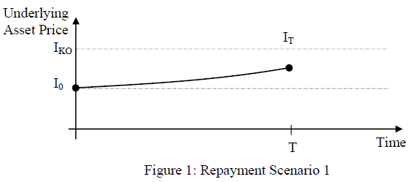
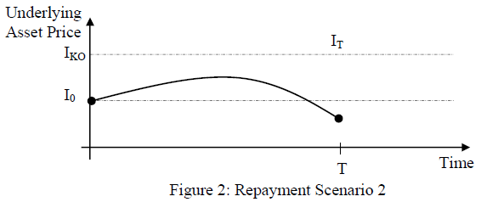
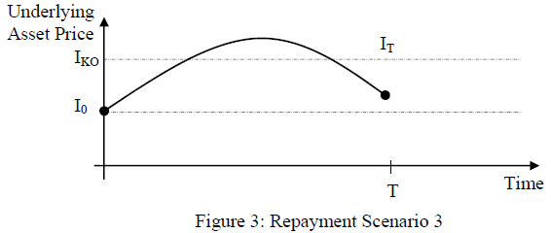
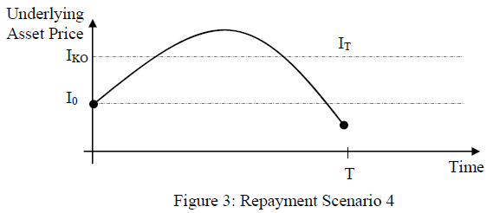
Leverage Certificates(LC)

Slide 5
LC在時間T的價值(V_T)
FV ：面額總值
I_0：標的物在時間t=0時的價值
I_T：標的物在時間t=T時的價值
拿不到Dividend

Slide 6
Example
設定：
FV =1000
I_0=1000
I_ko=1400
I
1400
1000
Time
T

Slide 7
Scenario 1
I
1400
1000
LC在時間T的價值(V_T)
Time
1800
T
1000
1000
1400

Slide 8
Scenario 2
I
1400
1000
LC在時間T的價值(V_T)
Time
T
1000
1000

Slide 9
Scenario 3
I
1400
1000
LC在時間T的價值(V_T)
Time
T
1060
1000
1000

Slide 10
Scenario 4
I
1400
1000
LC在時間T的價值(V_T)
Time
T
1060
60
1000

Slide 11
Scenario1+2 & 3+4
標的物未觸及I_ko情形下
標的物觸及I_ko情形下
LC在時間T的價值(V_T)
LC在時間T的價值(V_T)
1800
1060
1000
1000
60
1000
1400
1000

Slide 12
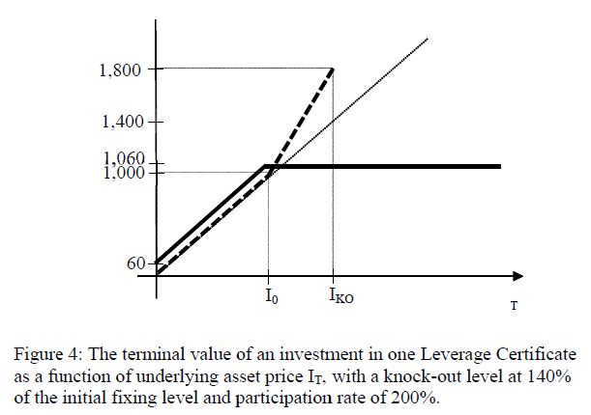
統整

Slide 13
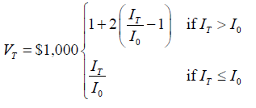

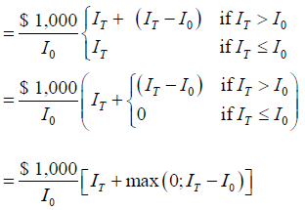
拆解&複製

Slide 14
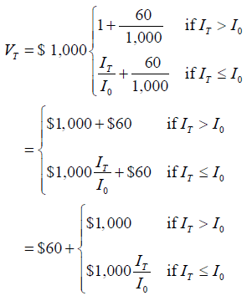
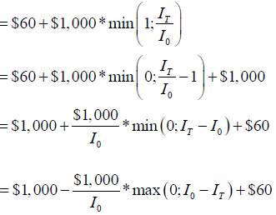

Slide 15
Long shares of the underlying asset
Short zero coupon bonds. FV= cash dividend of (1) ; T=ex-dividend date
Long shares of call options on the underlying asset. X=
By put-call parity：
=>
Long one zero coupon bond. FV=1000
Short shares of put options on the underlying asset. X=
Long 2* shares of call options on the underlying asset. X=

Slide 16
Long one zero coupon bond. FV=1000
Short shares of put options on the underlying asset. X=
Long one zero coupon bond. FV=60

Slide 17
Long one zero coupon bond. FV=1000
Short shares of put options on the underlying asset.
Long 2* shares of call options on the underlying asset.
Long one zero coupon bond. FV=1000
Short shares of put options on the underlying asset.
Long one zero coupon bond. FV=60
(3) Long 2* shares of up-and-out call options on the underlying asset.
X= ; barrier=
(4) Long 60 up-and-in cash-or-nothing option. X= ; barrier=

Slide 18
評價

Slide 19
Profit & Profitability

Slide 20
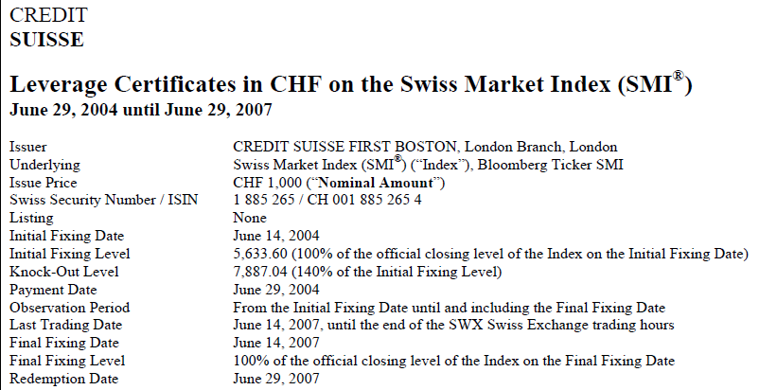
實例
2004年6月14日，CSFB發行LC，部分契約如下：
依前面的評價方式求算出：
Profit=1000-862.04=137.96
Profitability=137.96/862.04=16.0%

Slide 21
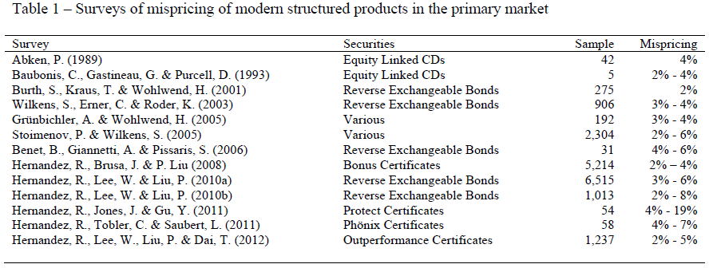
實證結果&統計分析

Slide 22
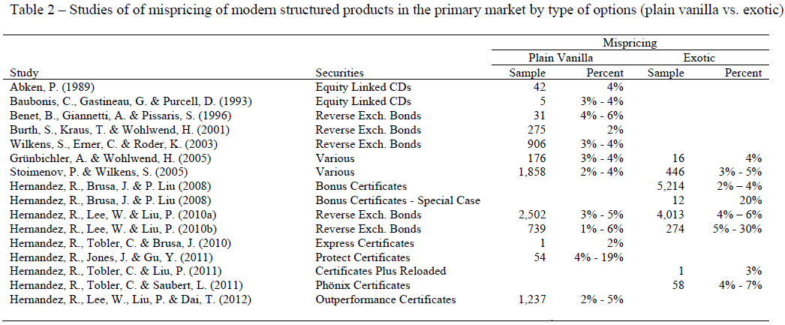
實證結果&統計分析

Slide 23
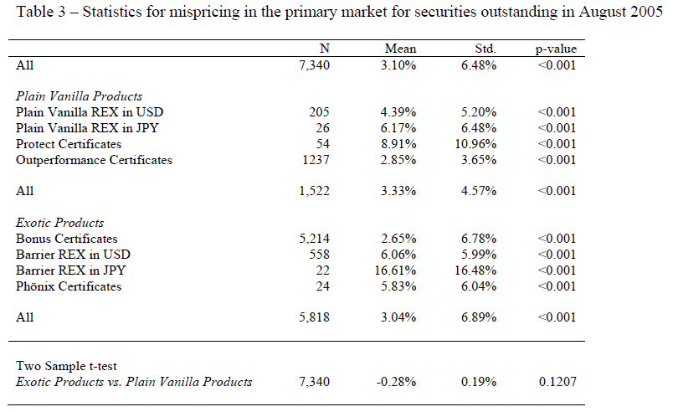
實證結果&統計分析

Slide 24
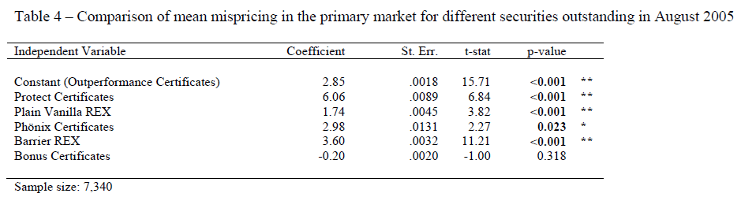
實證結果&統計分析

Slide 25
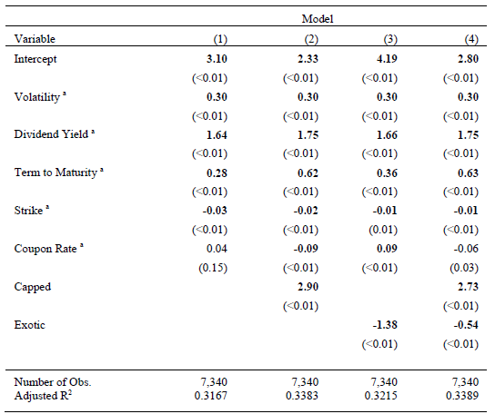
實證結果&統計分析

Slide 26
總結
介紹何謂LC並評價。
以統計方法分析結構型商品的mispricing問題
本篇paper所使用的評價方法，可望用於評價其它的結構型商品。

